Slide 1
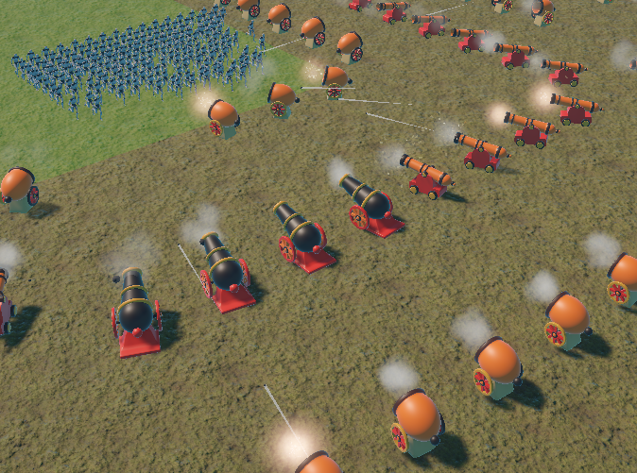
Tower Defense
Par Florian Duruz

Slide 2
Objectifs initiaux
General
Camera RTS
Gestion Ressources
Début/fin de partie
Gestion Rounds
Tourelles
Placement
Gérer chemin bloqué
Interactions(sélection)
Gestion physiques de balles
Améliorations
Ennemies
Pathfinding Dynamique
Adaptations aux nouveaux obstacles
Spawn en groupe
Statistiques évolutives
Spawn automatique

Slide 3
Framework : Unity
Pourquoi
Familiarité avec le framework
Ressources abondantes (documentation claire)
C# de plus en plus mis en avant
Beaucoup de communication des équipes de Unity (forum)
Alternative
Unreal Engine
GoDot

Slide 4
Choix dans l’architecture
Update Manager
Framework Unity
Avantage/désavantage
Système de Grille
Problématique
Besoin pour la suite
Editor: JIT vs Build: AOT
Object Pooling (non implémenté)

Slide 5
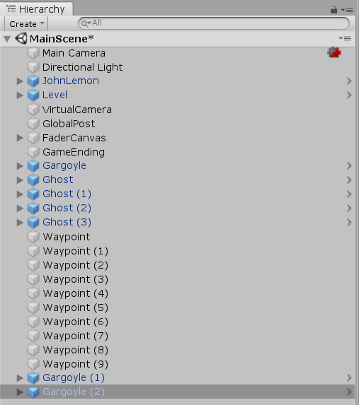
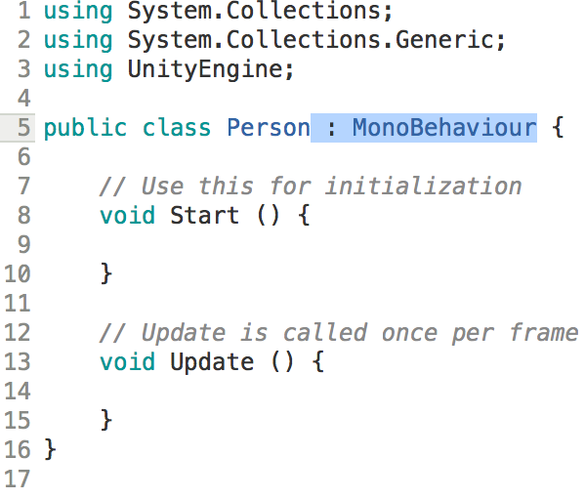
Update Manager : Script Classique

Slide 6
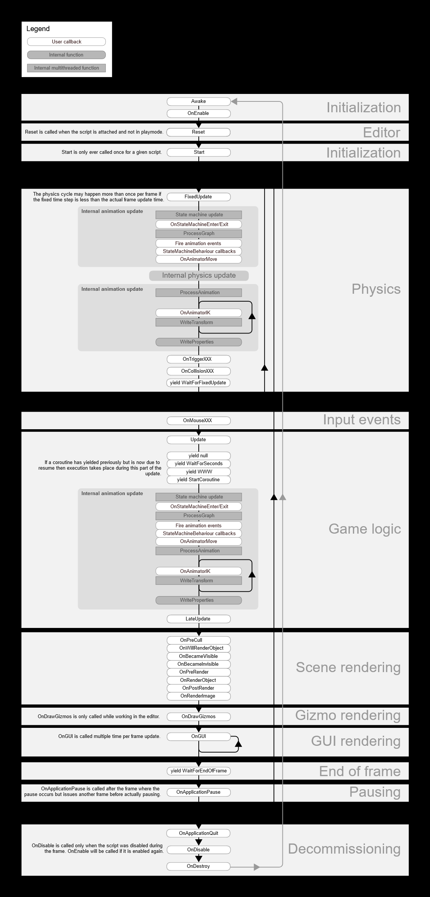
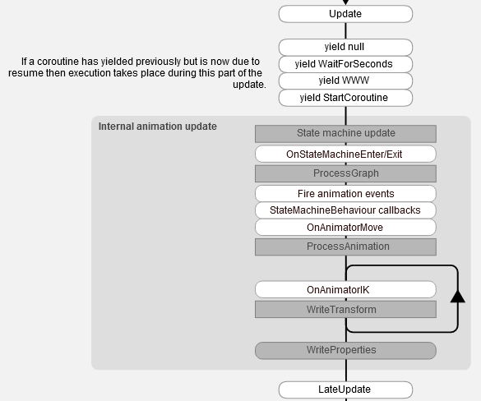

Update Manager : Script Life Cycle

Slide 7

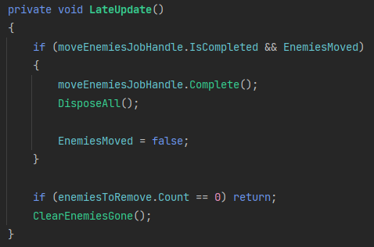
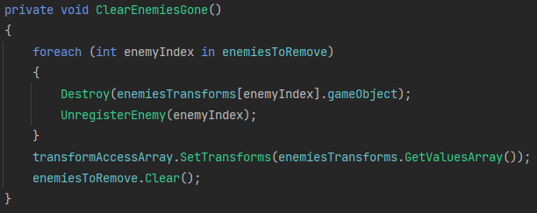
Update Manager

Slide 8
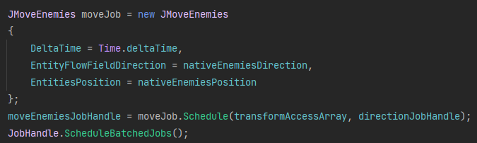
Update Manager Avantage
Performances
Ressources groupées à un endroit
Facilite la communication avec d’autres Script
boucle + inputs similaires => Multithreading
Beaucoup moins de surcouche lorsqu’il faut communiquer avec toutes les entités.

Slide 9

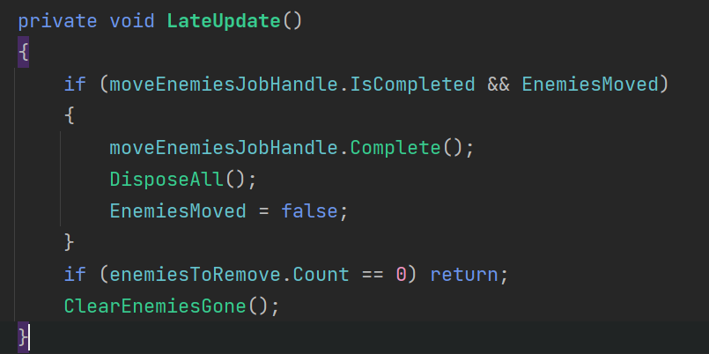
Update Manager : Désavantage
Maintenir le Buffer à jour
Gestion des modifications lié à des événements extérieurs à la classe
(Balles tirée par les tourelles)
S’assurer que la mise à jour se fasse APRES l’update (Job System)

Slide 10
Système de grille : problématique
CellSize
1
obstacles
+
Pathfinding
?
CellSize
4
Pathfinding
Obstacles
Entités

Slide 11
Système de Grille : Besoins
Standardiser
Permettre la comparaison de grille de taille différentes
Centraliser les ressources communes
Faciliter la communication d’événement entre les grilles
Permettre de subdiviser la grille en chunk afin de cibler les modifications

Slide 12
Système de grille : En Cours
Dépendances multiples
Grid Système
Comparaison avec un grille plus grande
Attente différente en fonction du type
Calcul différent (attention aux doublon)
Plusieurs attentes possibles pour un même type (exemple bool)
Subdivision en Chunks

Slide 13
S’adapter à une grille plus petite
17 | 18 | 19 | 20 | 21 | 22 | 23 | 24
9 | 10 | 11 | 12 | 13 | 14 | 15 | 16
1 | 2 | 3 | 4 | 5 | 6 | 7 | 8
5 | 6 | 7 | 8
1 | 2 | 3 | 4
17 | 18 | 19 | 20 | 21 | 22 | 23 | 24
9 | 10 | 11 | 12 | 13 | 14 | 15 | 16
1 | 2 | 3 | 4 | 5 | 6 | 7 | 8
5 | 5
5 | 5
6 | 6
6 | 6
1 | 1
1 | 1
2 | 2
2 | 2

Slide 14
S’adapter à une grille plus grande
Vector3
?
0 | 1 | 1 | 0 | 0 | 0 | 0 | 0
1 | 1 | 0 | 0 | 0 | 1 | 0 | 0
1 | 0 | 0 | 0 | 0 | 0 | 1 | 0
1/0 | 0 | 1/0 | 1/0
float
1.4 | 2.7
4.3 | 0.6
1.4 + 2.7 + 4.3 + 0.6 ?

Slide 15
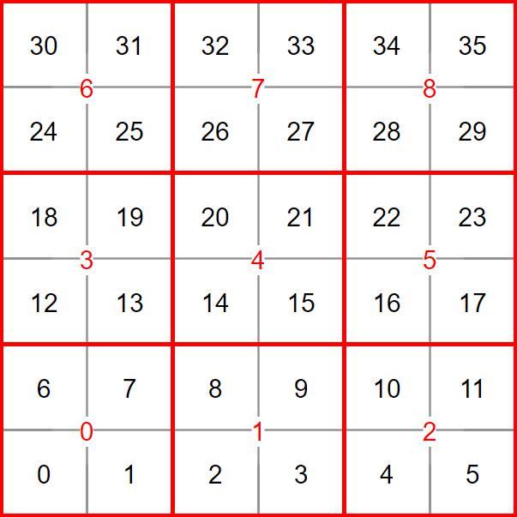
Système de grille : Division en Chunk

